Slide 1
Hallo Kinder!
Deutsch ist wieder hier!
Ponovi števila tako, da povežeš besede s številko. En stolpec rešitev za vajo zapiši v zvezek.
siebzig 12 10 neunundzwanzig
dreiundzwanzig 23 19 einundfünfzig
achtzehn 70 29 sechsundsechzig
neunzig 30 51 neunzehn
dreißig 18 14 zehn
zwölf 90 66 vierzehn

Slide 2
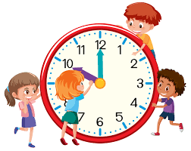
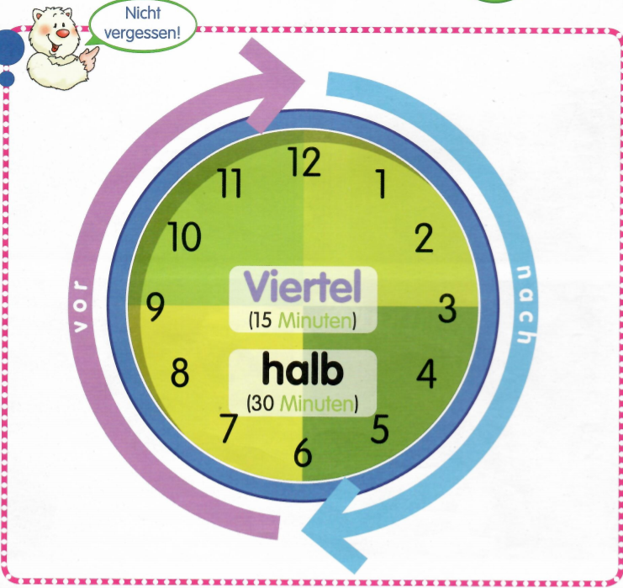
Wie spät ist es? Wie viel Uhr ist es?
Koliko je ura? Poglej posnetek. https://www.youtube.com/watch?v=Axsm6x3Cij8
Es ist acht Uhr. 8:00
Es ist Viertel nach acht. 8:15
Es ist halb neun. 8:30
Es ist Viertel vor neun. 8:45

Slide 3
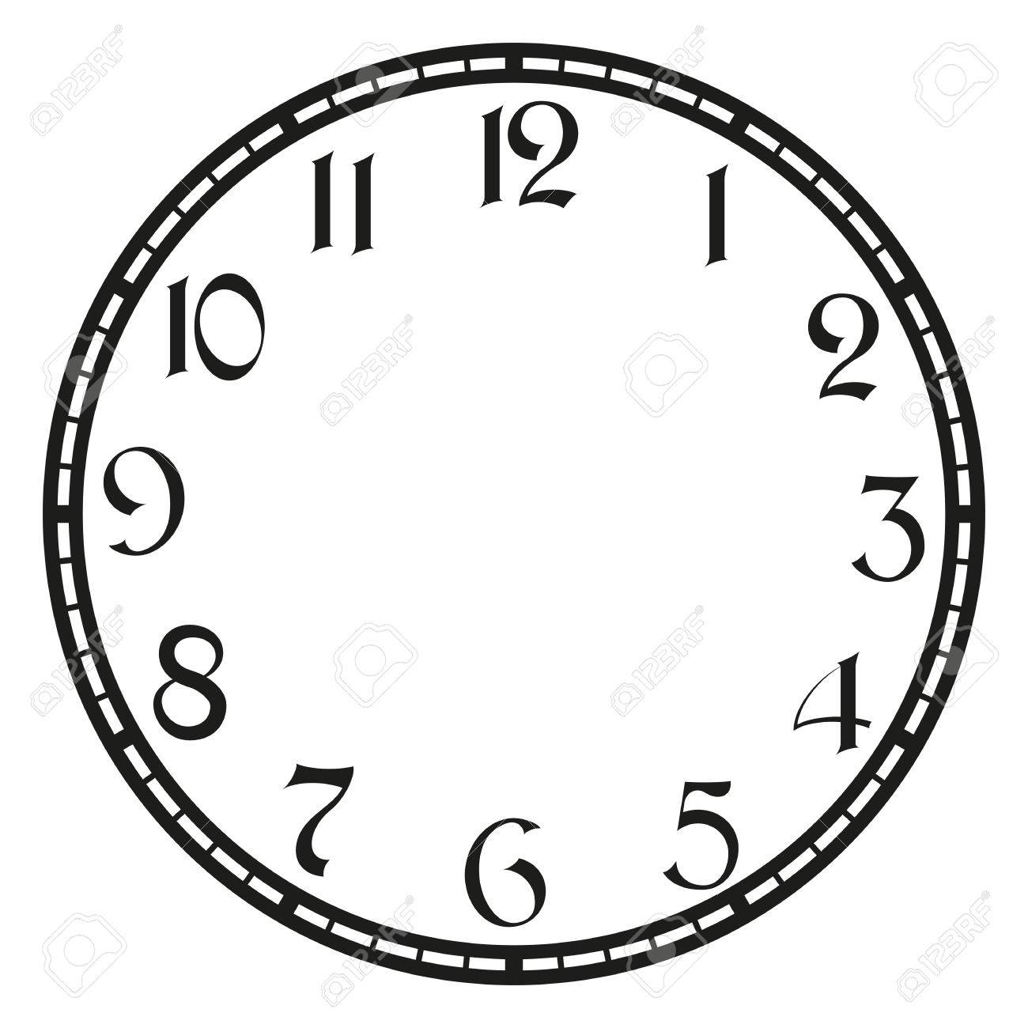
Übungen
Preberi, koliko je ura in nariši kazalce.
Es ist sechs Uhr. Es ist halb sieben. Es ist Viertel vor Es ist halb eins. Es ist Viertel
acht Uhr. nach fünf.
j

Slide 4
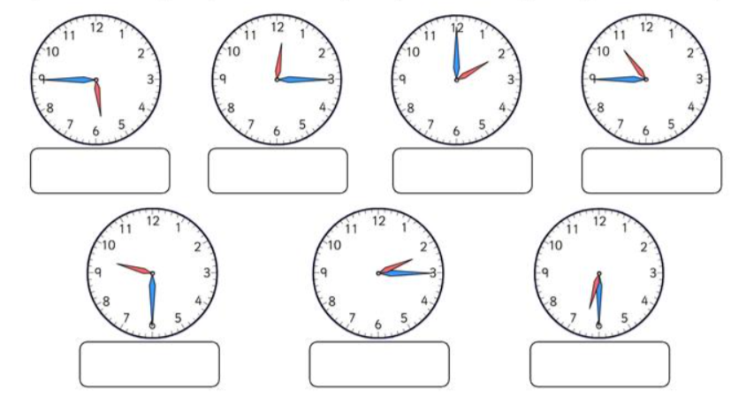
V zvezek zapiši, koliko je ura?
Es ist …

Slide 5

Poslušaj posnetek in obkroži pravilno rešitev.
1. Es ist … a) 9 Uhr b) halb neun c) 7 Uhr
2. Es ist … a) halb acht b) 11 Uhr c) Viertel vor acht
3. Es ist … a) halb eins b) zehn Uhr c) 13 Uhr
4. Es ist … a) 15 Uhr b) 16 Uhr c) 17 Uhr
5. Es ist … a) 20 Uhr b) halb neun c) Viertel nach 20 Uhr

